Slide 1

Банківська безпека: теоретико-методичні засади та практика
Комплексний підхід до забезпечення фінансової стійкості та захисту банківської системи України

Slide 2
ЗМІСТ ПРЕЗЕНТАЦІЇ
Структура курсу
01
02
Безпека банківської системи
Систематизація загроз
Як складова фінансової безпеки держави
Фінансовій безпеці комерційних банків
03
04
Методика оцінки
Стратегія забезпечення
Фінансової безпеки банківської системи
Банківської безпеки в Україні

Slide 3
Ключові поняття і терміни
Основні концепції
Інструменти оцінки
Безпека банківської системи
Фінансова безпека банківської діяльності
Загрози безпеці комерційного банку
Індикатори банківської безпеки
Індикатори безпеки банку
Економічні нормативи НБУ
Стратегія забезпечення безпеки

Slide 4

Банківська безпека як пріоритет фінансової безпеки держави
Банкрутство комерційних банків та неефективність діяльності центрального банку може призвести до колосальних збитків національної економіки. Проблема безпеки банківського сектору стала міжнародною проблемою, для вирішення якої представники найбільших світових банків об'єдналися під егідою Міжнародної асоціації з питань безпеки в банківській справі.
Міжнародна валютно-фінансова криза 2007–2008 рр. вивела питання банківської безпеки на найвищий рівень. Забезпечення безпеки банківської системи загалом і окремих банків є складною і багатогранною проблемою.

Slide 5
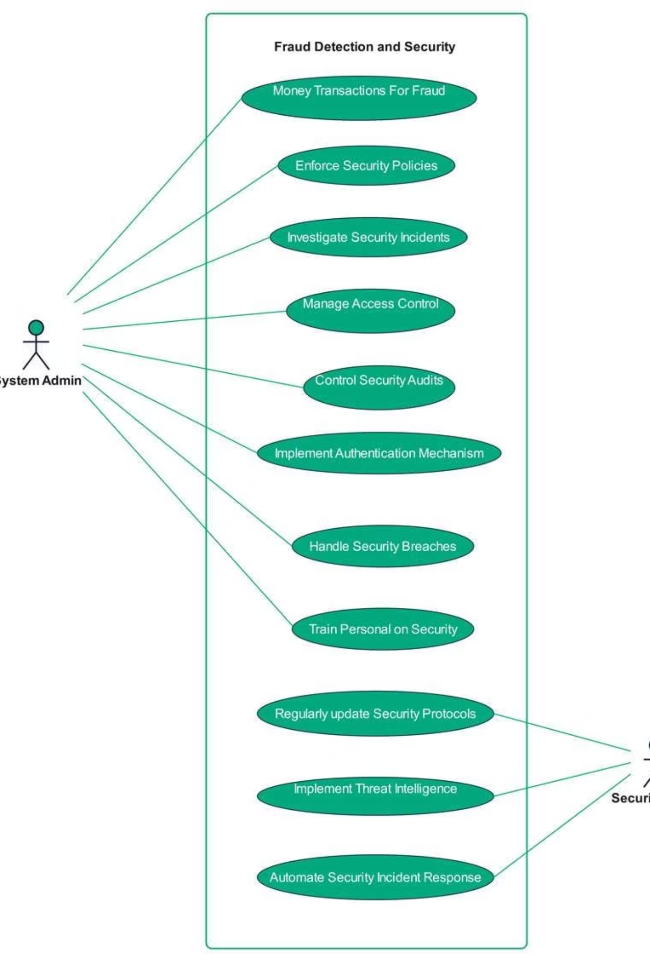
Два аспекти фінансової безпеки банківської системи
Вплив на економіку
Фінансові наслідки діяльності комерційних банків для економічної безпеки країни загалом та окремих клієнтів і контрагентів
Захист від загроз
Недопущення та відвернення явних і потенційних загроз фінансовому стану банківської системи на рівні центрального та комерційних банків

Slide 6

Значущість банківської безпеки
Інтеграція та глобалізація
Загроза національній безпеці
Мезоекономічний компонент
Комерційні банки не функціонують автономно. Інтеграційні процеси, система міжбанківських розрахунків та сучасні інформаційні технології підвищують наявні та зумовлюють нові ризики
Світові та локальні банківські кризи, низькі фінансова стійкість і захищеність банківського сектору є одними з головних загроз національній безпеці будь-якої країни
Банківський сектор є важливим компонентом розвитку і зміцнення ринкових основ функціонування економіки країни з чітко вираженими галузевим і територіальним аспектами

Slide 7
Визначення безпеки банківської системи
Під безпекою банківської системи (банківська безпека) розуміють:
Стан стабільності
Захист інтересів
Безперервність операцій
Стан банківської системи, за якого забезпечуються умови для її стабільного й ефективного функціонування, максимізації прибутку та оптимального використання ресурсів для соціально-економічного розвитку країни
Захищеність інтересів суб'єктів банківської діяльності від внутрішніх та зовнішніх загроз
Спроможність безперервного здійснення та оперативного відновлення банківських операцій після дії негативних чинників

Slide 8
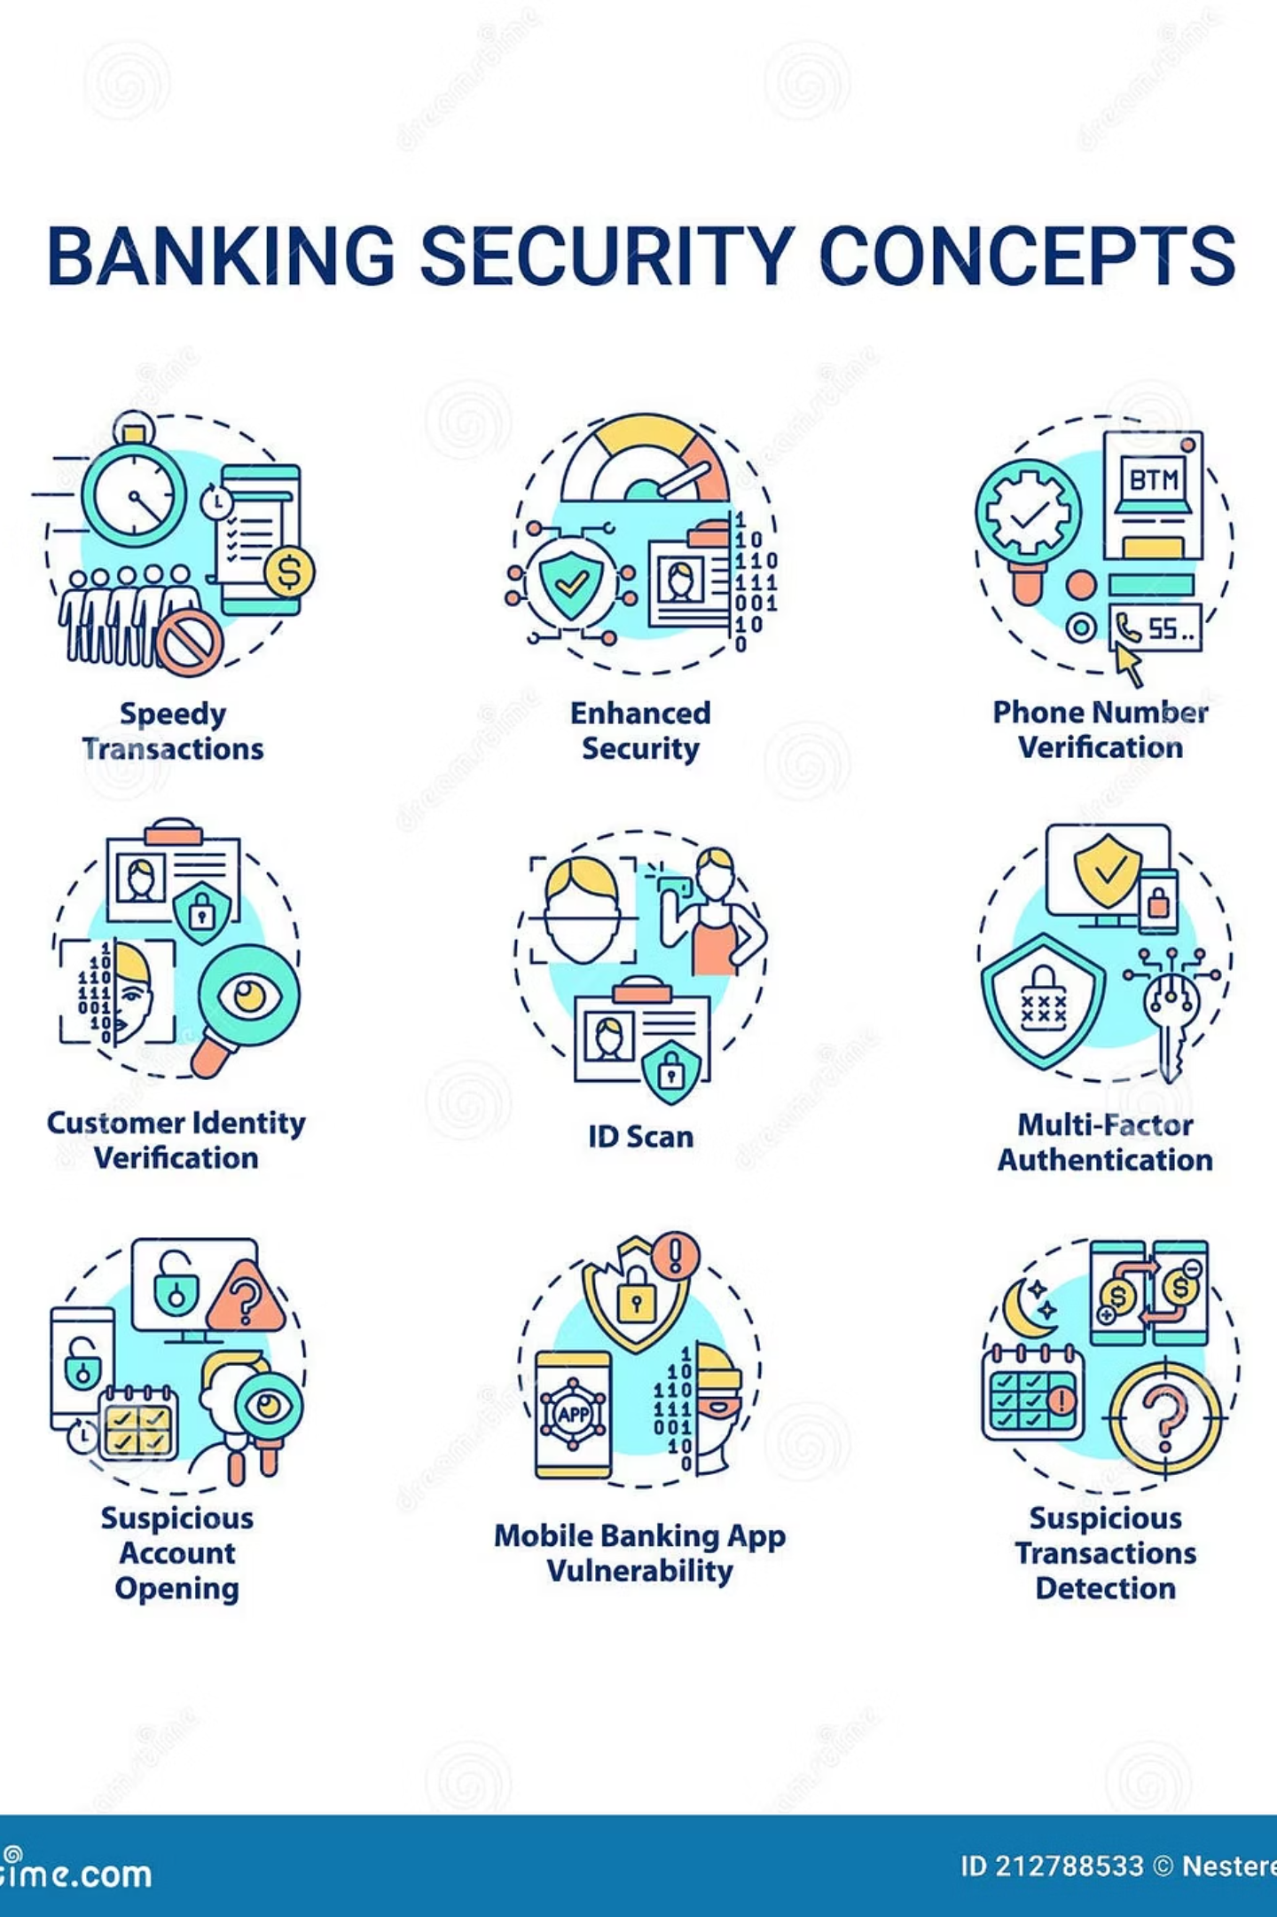
Безпека комерційного банку
Безпека комерційного банку – це стан захищеності інтересів власників, керівництва і клієнтів банку, матеріальних цінностей та інформаційних ресурсів від внутрішніх та зовнішніх загроз.
Рівень захищеності характеризується здатністю банку протистояти спробам несанкціонованого проникнення до приміщень, завдавання шкоди з боку конкурентів і кримінальних структур, впливу з метою здійснення фінансових афер і махінацій, «відмивання» брудних грошей.

Slide 9




Багатофункціональний характер банківської безпеки
Безпека організації
Безпека персоналу
Захист від загроз внутрішнього і зовнішнього середовища діяльності банку
Захист працівників та запобігання їх участі в кримінальних операціях
Безпека операцій
Інформаційна безпека
Технологічний захист при здійсненні банківських операцій та розрахунків
Захист інформаційних систем та даних клієнтів банку

Slide 10

Фінансова безпека комерційного банку
Сутність концепції
Ключові фактори
Сукупність умов, за яких потенційно небезпечні для фінансового стану дії чи обставини попереджені або зведені до рівня, за якого вони не здатні завдати шкоди функціонуванню банку.
Підтримання ліквідності
Впровадження фінансових інновацій
Охорона інформації
Збереження активів
Забезпечення прибутковості
Стан захищеності фінансових інтересів, фінансової стійкості та середовища функціонування банку.

Slide 11
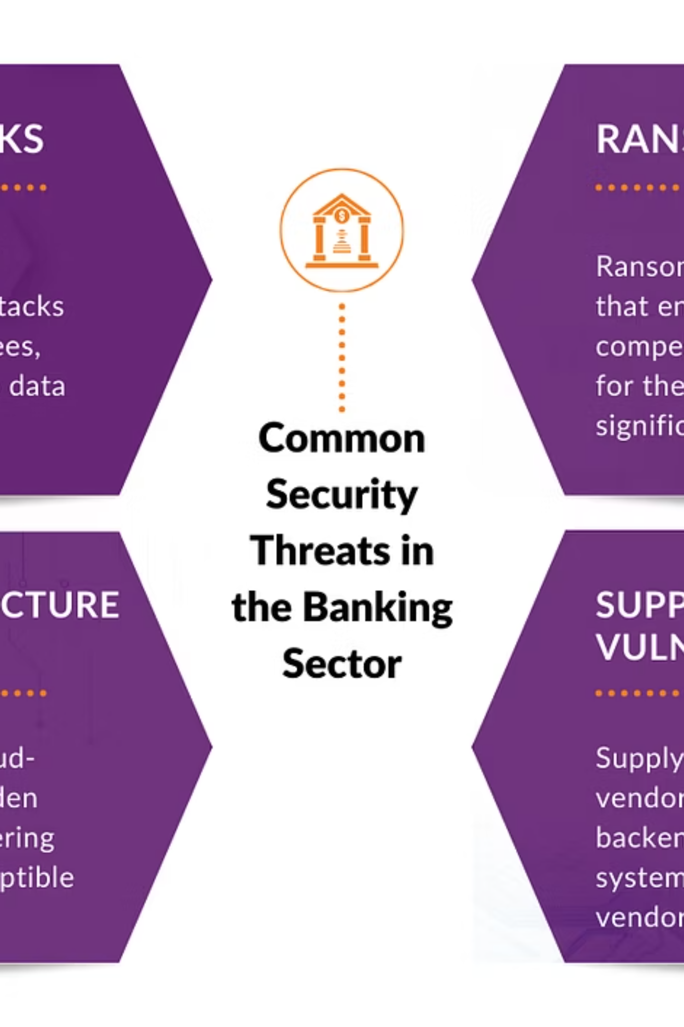
РОЗДІЛ 2
Систематизація загроз фінансовій безпеці комерційних банків
Найпоширенішою у вітчизняній та зарубіжній практиці є класифікація загроз за джерелом виникнення на зовнішні та внутрішні. Загрози можуть бути спрямовані на грошові кошти банку, конфіденційну інформацію, технічні засоби, персонал і приміщення.

Slide 12
Основні загрози фінансовій безпеці комерційних банків
Внутрішні загрози
Зовнішні загрози
Некваліфіковане управління та помилки в стратегічному плануванні
Недостатність ліквідних активів внаслідок недотримання нормативів НБУ
Відсутність достатньої кваліфікації співробітників
Високоризикована кредитна політика
Слабке маркетингове опрацювання ринку
Канали витоку банківської інформації
Загрози з боку клієнтів та партнерів
Дії конкурентів
Кримінальне середовище
Державні установи та регулювання
Економічні кризи
Зміни законодавства

Slide 13

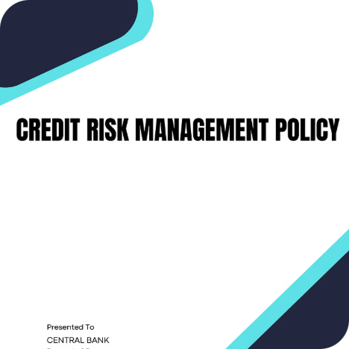

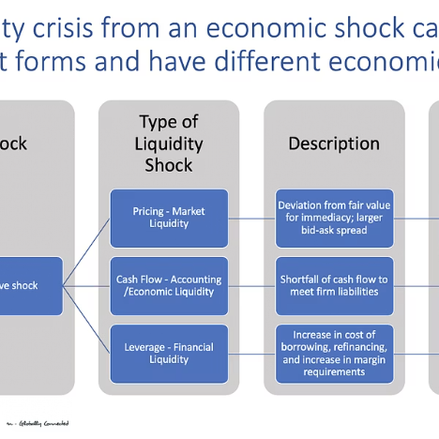
Сучасні негативні явища в банківському секторі
Низька якість капіталів
Ризикова кредитна політика
Недосконала система страхування
Недостатня ліквідність
Низький рівень ліквідності банківських активів
Недостатність власних коштів банків
Неповернення кредитів та правова неврегульованість
Слабкий захист депозитів клієнтів

Slide 14
Загрози фінансовим ресурсам комерційних банків України
Фінансове шахрайство
Кібератаки
Крадіжки коштів
Економічні кризи
Вторгнення до банківських комп'ютерних мереж, витік ділової інформації
Крадіжки з кас та інкасаторських машин, розтрата коштів службовцями
Різка зміна економічної ситуації, банкрутство ділових партнерів
Підроблені платіжні документи, маніпуляції з картками, фіктивна інформація клієнтів
Підробка документів
Кадрові проблеми
Фальшиві векселі, цінні папери, гарантійні листи
Недосконалість у підборі кадрів, недостатність висококваліфікованих фахівців

Slide 15
Сигнали про ймовірні проблеми комерційного банку
Затримки з платежами
Систематичні помилки персоналу, несвоєчасне зарахування коштів, затримки в переведенні значних сум
Різке збільшення відсоткових ставок
Підвищення ставок по депозитах в умовах стабільної ситуації на фінансових ринках
Зміна керівництва
Зміна аудиторської фірми, керівництва банку, основного складу акціонерів
Зростання проблемної заборгованості
Збільшення простроченої заборгованості та активів низької якості
Порушення нормативів
Штрафи за недотримання обов'язкових нормативів центрального банку

Slide 16
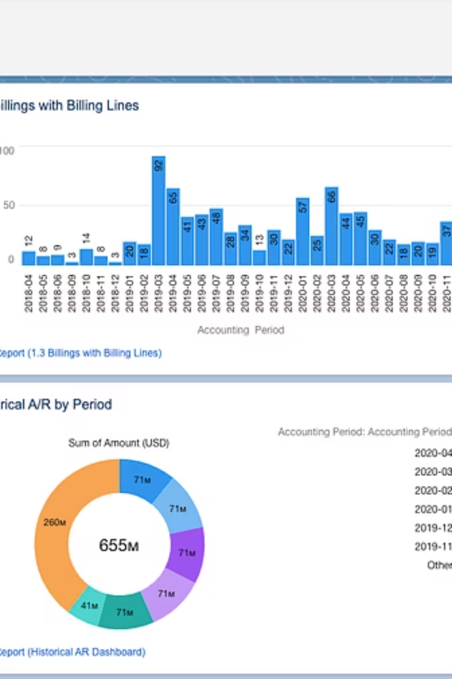
РОЗДІЛ 3
Методика оцінки фінансової безпеки банківської системи
Для своєчасного виявлення наявних і потенційних недоліків у сфері забезпечення комплексної фінансової безпеки банківського сектору необхідно визначити відповідні індикатори та провадити постійний моніторинг.

Slide 17
Основні показники безпеки банківської системи
1
2
3
4
Відношення активів до ВВП
Частка недіючих банків
Чисті внутрішні активи НБУ
Зовнішні резерви НБУ
Узагальнювальний показник значущості для економіки
Індикатор можливої банківської кризи
Обсяг грошової маси і розмір емісій
Різниця між кредитами і валютними активами
5
6
Іноземний капітал
Проблемні кредити
Частка в сукупному капіталі системи
Частка в обсязі чистих активів

Slide 18
Економічні нормативи НБУ
Національний банк України встановлює обов'язкові економічні нормативи для забезпечення фінансової стійкості банків:
10%
7%
20%
25%
Адекватність капіталу
Достатність основного капіталу
Миттєва ліквідність
Кредитний ризик
Мінімальний норматив регулятивного капіталу
Мінімальний рівень для негайних виплат
Максимум на одного контрагента
Норматив для базового капіталу банку

Slide 19

РОЗДІЛ 4
Стратегія забезпечення банківської безпеки в Україні
Фінансова стратегія забезпечення банківської безпеки – це комплекс заходів із досягнення максимально можливої платоспроможності та стійкості комерційного банку, ліквідності його балансу, ефективної структури капіталу й найбільш прибуткових напрямів його вкладень.
Планування заходів
Аналіз загроз
Впровадження захисту
Моніторинг і контроль
Метою стратегії є збільшення прибутковості, оборотності капіталу та розширення позицій на ринку банківських послуг через чітке стратегічне і тактичне планування.

